Slide 1

CHÀO MỪNG CÁC EM
ĐẾN VỚI BÀI HỌC NGÀY HÔM NAY!

Slide 2





KHỞI ĐỘNG
  Quan sát hình và trả lời câu hỏi”
5
Có……….. hình lập phương
6
Có……….. hình tròn

Slide 3


BÀI 90: THU THẬP – KIỂM ĐẾM

Slide 4


NỘI DUNG BÀI HỌC
1. Giới thiệu thu thập, phân loại, kiểm đếm
2. Luyện tập
3. Vận dụng

Slide 5
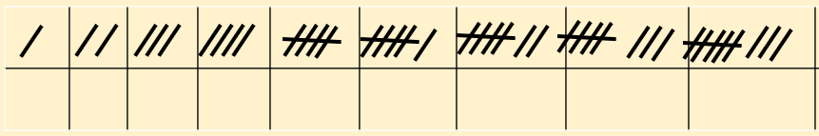

1. Giới thiệu thu thập, phân loại, kiểm đếm
Quan sát đếm số vạch điền vào bảng:
1
2
3
4
5
6
7
8
9
Khi kiểm đếm, mỗi đối tượng kiểm đếm được ghi bằng 1 vạch, cứ như vậy cho đến khi kiểm đếm xong.

Slide 6


1. Giới thiệu thu thập, phân loại, kiểm đếm
Quan sát và kiểm đếm điền rồi vào bảng:
Khối lập phương
Khối cầu
Số khối lập phương
9
Số khối cầu
13

Slide 7
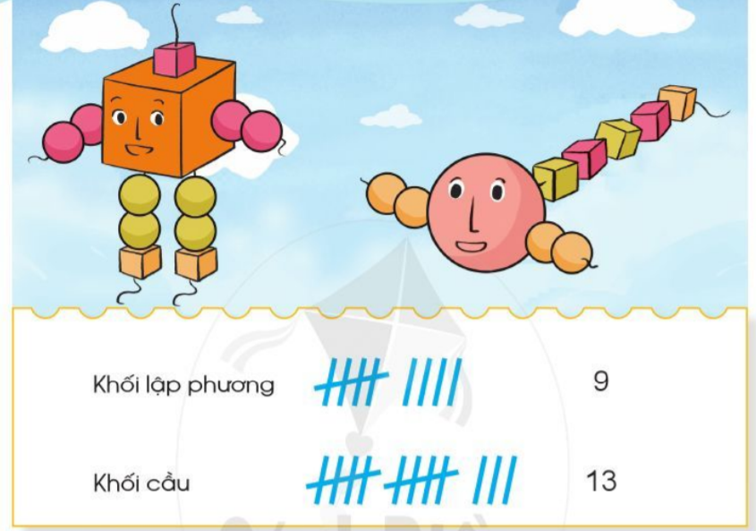

1. Giới thiệu thu thập, phân loại, kiểm đếm
Để thuận tiện trong diễn tả ta có thể quy ước gọi:
Vạch đơn:
Vạch 5:

Slide 8




LUYỆN TẬP
Bài 1. Số
3
7
14
?
?
?
16
?

Slide 9
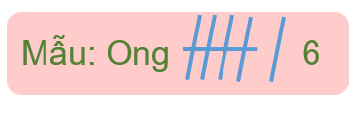
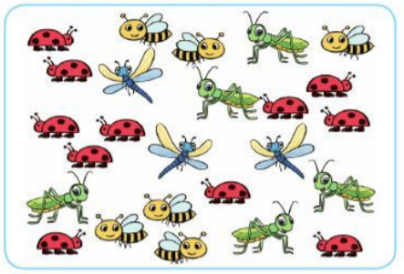
LUYỆN TẬP
Bài 2. Kiểm đếm số lượng từng loại con vật: châu chấu, chuồn chuồn, bọ rùa và ghi kết quả (theo mẫu):
Châu chấu:
5
Chuồn chuồn:
3
Bọ rùa:
11

Slide 10
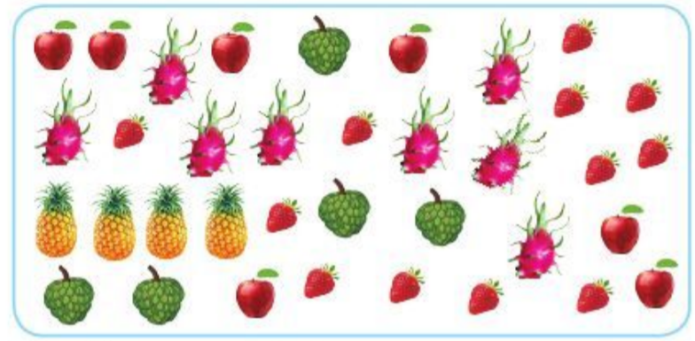
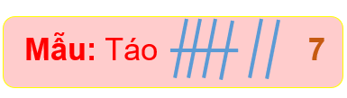



LUYỆN TẬP
Bài 3
a. Kiểm đếm số lượng từng loại trái cây: na, thanh long, dâu tây, dứa và ghi kết quả (theo mẫu):
Dâu tây
Na:
5
12
Thanh long:
Dứa:
4
8

Slide 11


LUYỆN TẬP
Bài 3
b) Trả lời câu hỏi: Loại trái cây nào có nhiều nhất? Loại trái cây nào có ít nhất?
Dâu tây có nhiều nhất, Dứa có ít nhất

Slide 12

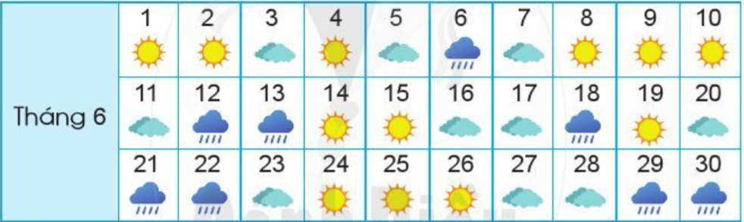





LUYỆN TẬP
Bài 4
a. Hãy kiểm đếm và ghi lại kết quả số ngày nắng, số ngày mưa và số ngày nhiều mây
b. Nêu nhận xét về số ngày nắng trong tháng trên
Số ngày mưa: 8
Số ngày nắng: 12
Số ngày nhiều mây: 10
Số ngày nắng trong tháng 6 chiếm chưa được 1 nửa số ngày trong tháng

Slide 13







VẬN DỤNG
Trò chơi
“Oẳn tù tì”
Thực hiện nhiều lần, mỗi lần chơi HS kiểm đếm và ghi kết quả ra giấy nháp hoặc bảng con.
Đức:
Linh:

Slide 14


  HƯỚNG DẪN VỀ NHÀ
  Ôn tập bài đã học
  Làm bài tập trong SBT
  Chuẩn bị bài mới

Slide 15

Hẹn gặp lại các con vào tiết học sau!

